Slide 1
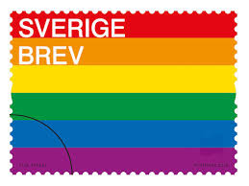
Z 4.2 Skala
Skalan visar proportionen mellan hur långt det är
på en bild och hur långt det är i verkligheten.
Naturlig storlek: Skala 1 : 1
Förminskning till hälften: Skala 1 : 2
Förstoring till det dubbla: Skala 2 : 1

Slide 2
Längdskala
En karta kan vara ritad i längdskalan 1 : 5 000.
Det betyder att 1 cm på kartan motsvarar 5 000 cm i verkligheten. Istället för längdskala säger vi ofta bara skala.
Om kvoten mellan en sträcka i bilden och samma sträcka i verkligheten är mindre än 1, så är bilden en förminskning.
Skala 1 : 5 000
Nyckelpigan är avbildad i längdskalan 10 : 1.
Om kvoten mellan en sträcka i bilden och samma sträcka i verkligheten är större än 1, så är bilden en förstoring.
Skala 10 : 1

Slide 3
Areaskala
VERKLIGHET
Frimärket har sidorna 1 cm och 2 cm.
(cm)
Frimärkets area är 2 · 1 cm² = 2 cm².
1
2
FÖRSTORING
Vi avbildar frimärket i längdskalan 3 : 1.
(cm)
Förstoringens area är 6 · 3 cm² = 18 cm².
Eftersom 9 = 3² säger man att areaskalan är lika med längdskalan upphöjt till 2 eller längdskalan i kvadrat.
3
Det innebär att förstoringens area är
18 / 2 = 9 gånger så stor som frimärkets area.
Vi säger att areaskalan är 9 : 1.
6
En enhet för längd är 1 cm.
Motsvarande areaenhet är
1 cm · 1 cm = 1² cm² = 1 cm².

Slide 4
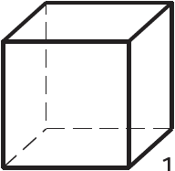
Volymskala
VERKLIGHET
(cm)
Den här kuben har sidan 1 cm.
1
Kubens volym är 1 cm³.
1
1
FÖRSTORING
Förstoringens volym är 3 · 3 · 3 cm³ = 27 cm³.
Vi avbildar kuben i längdskalan 3 : 1.
(cm)
Förstoringen har alltså 27 gånger så stor volym som den ursprungliga kuben.
Eftersom 27 = 3³ säger man att volymskalan är lika med längdskalan upphöjt till 3 eller längdskalan i kubik.
3
Vi skriver att volymskalan är 27 : 1.
3
3
Motsvarande volymenhet är
1 cm · 1 cm · 1 cm = 1³ cm³ = 1 cm³.
En enhet för längd är 1 cm.

Slide 5
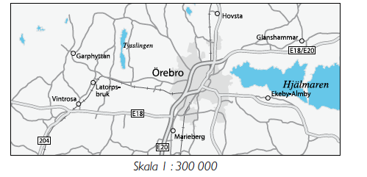
Exempel
Hur långt är det fågelvägen mellan Garphyttan och
Marieberg i verkligheten? (Mät i hela och halva cm)
Längd på kartan : 7 cm
Skala : 1 : 300 000
Längd i verkligheten :
300 000 ∙ 7 cm =
2 100 000 cm =
21 km
Svar: Det är 21 km mellan Garphyttan och Marieberg i verkligheten

Slide 6
Exempel
Bilden visar en myra i skala 5 : 1.
Mät i hela och halva centimeter och räkna
ut hur lång myran är i verkligheten.
Längd på bilden : 6,5 cm
Skala: 5 : 1
Längd i verkligheten :
6,5
cm
1,3 cm
5
=
Antag att myran var avbildad i skala 8 : 1 i stället. Hur långt skulle den då
vara på bilden?
Längd i verkligheten : 1,3 cm
Skala : 8 : 1
Längd på bilden :
8 ∙ 1,3 cm =
10,4 cm
Svar: Myran är 1,3 cm i verkligheten och i skala 8 : 1 skulle den vara 10,4 cm.

Slide 7
Vilken är skalan?
Bild Verklighet
Omvandling
Skala
1 cm 20 m
20 m = 2 000 cm
1 : 2 000
1 cm 5 mm
1 cm = 10 mm
2 : 1
3 cm 4,5 km
4,5 km = 450 000 cm
1 : 150 000
30 mm 6 mil
6 mil = 60 000 000 mm
1 : 2 000 000

Slide 8
Exempel
På en ritning är ett rum en kvadrat med arean 16 cm². Skalan är 1 : 100.
Hur stor är rummets area i verkligheten?
Längdskala:
1 : 100
Areaskala :
(1 : 100)² =
1² : 100² =
1 : 10 000
Area i verkligheten :
16 · 10 000 cm² =
160 000 cm² =
1 600 dm² =
16 m²
Svar: Rummets area är 16 m² i verkligheten.

Slide 9
Vilken är skalan?
Bild Verklighet
Omvandling
Areaskala
1 cm² 4 dm²
4 dm² = 400 cm²
1 : 400
1 cm² 5 mm²
1 cm² = 100 mm²
20 : 1
5 cm² 5,5 m²
5,5 m² = 55 000 cm²
1 : 55 000
20 mm² 8 m²
8 m² = 8 000 000 mm²
1 : 400 000

Slide 10
Vilken är skalan?
Bild Verklighet
Omvandling
Volymskala
1 cm³ 2 dm³
2 dm³ = 2 000 cm³
1 : 2 000
1 dm³ 200 mm³
1 dm³ = 1 000 000 mm³
5 000 : 1
5 cm³ 0,5 m³
0,5 m³ = 500 000 cm³
1 : 100 000

